Slide 1



Dipartimento di Ingegneria Civile
Laurea Magistrale in Ingegneria Civile - Trasporti
Laboratorio di Analisi e Progettazione dei Trasporti
STUDIO DELLA RETE STRADALE DELL’ AREA DELL’ OSPEDALE DI COSENZA
STUDENTI
CERMINARA VINCENZO - 193288
MERAVIGLIA ELISA - 195948
MICELI GIADA - 204471
DOCENTI
Prog. Ing. Vittorio Astarita
Ing. Vincenzo Pasquale Giofrè
ANNO ACCADEMICO 2018-2019

Slide 2
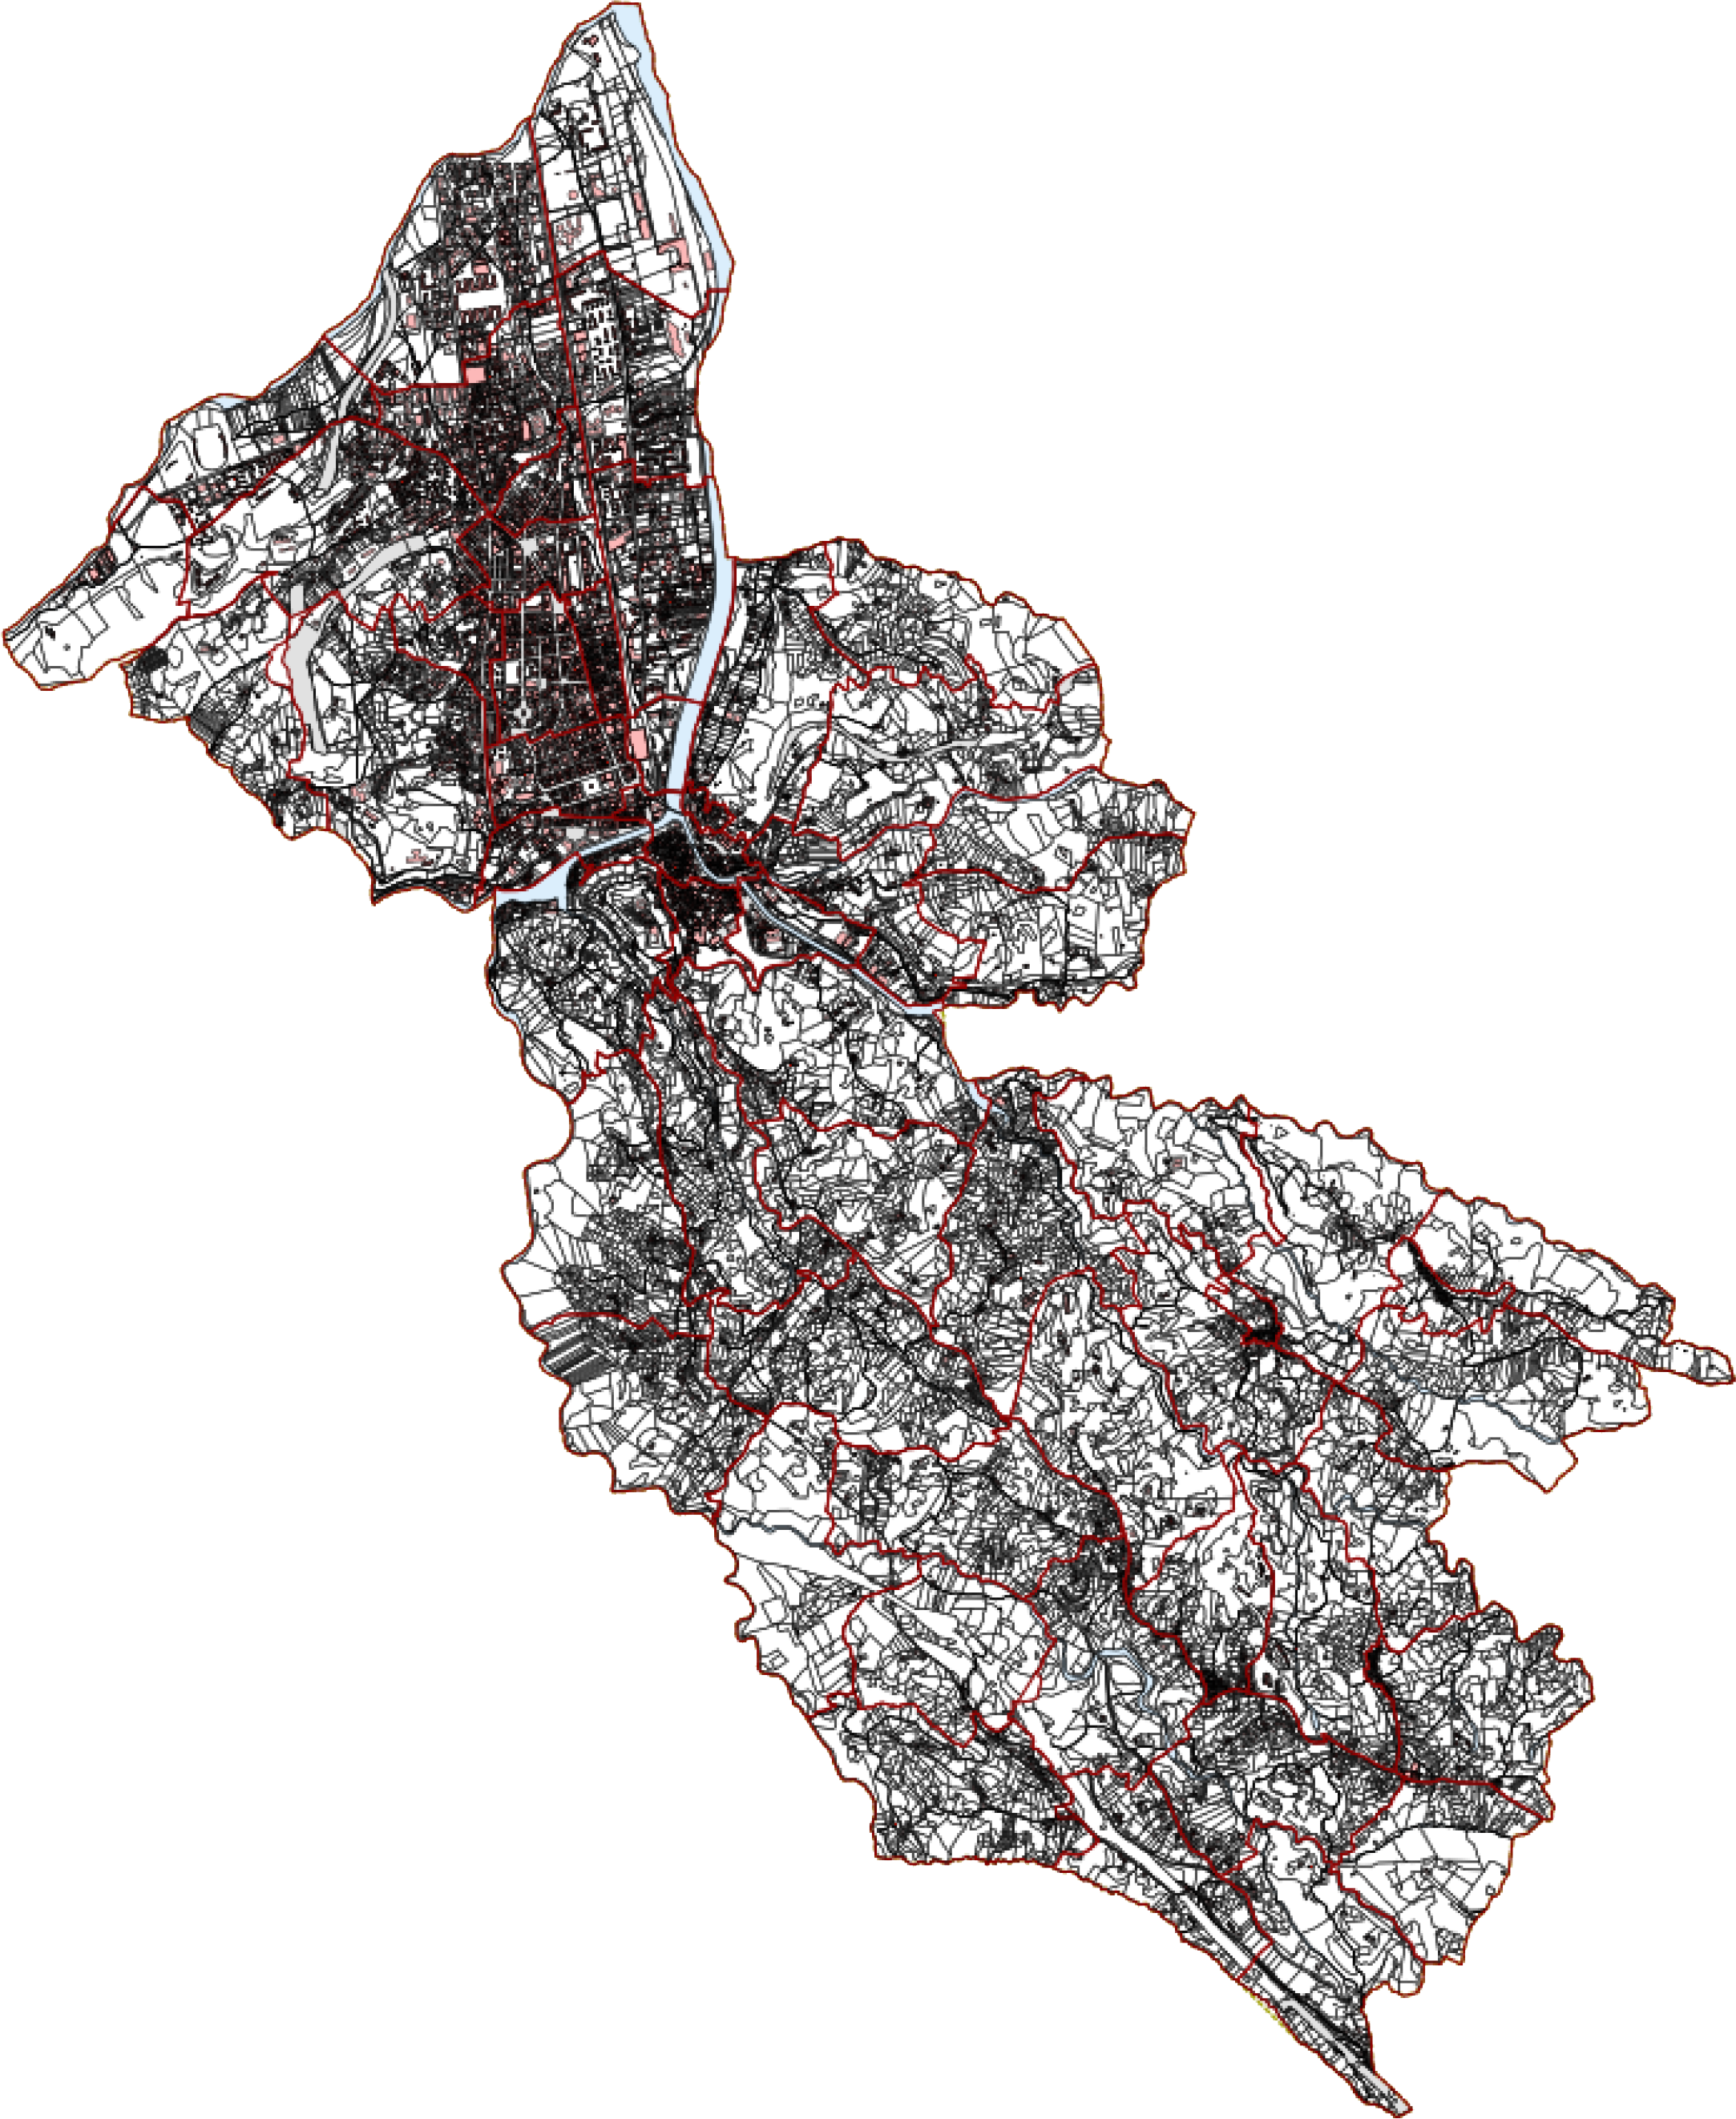
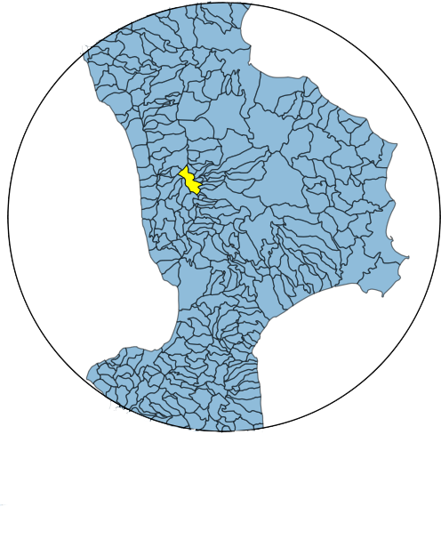

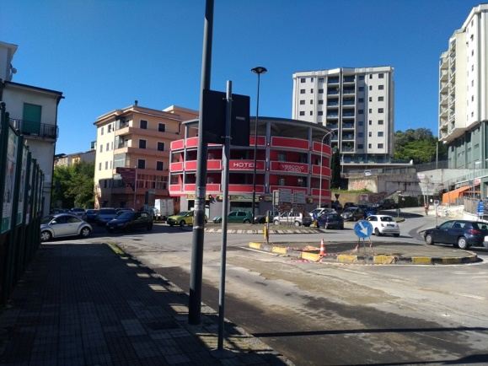
Inquadramento Territoriale
L’ area di intervento oggetto di studio si trova nella zona a Sud di Cosenza nei pressi dello svincolo Autostradale della A2.
INQUADRAMENTO TERRITORIALE
In particolare l’ area è quella a servizio dell’ Ospedale Civile della città di Cosenza

Slide 3
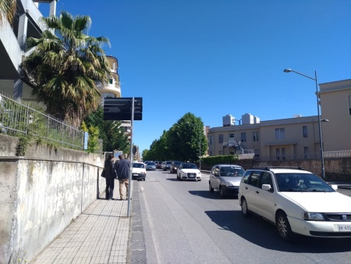
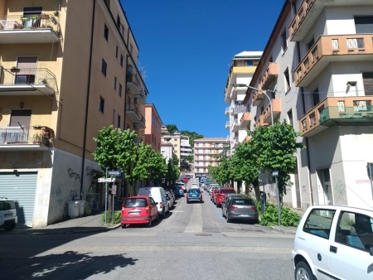
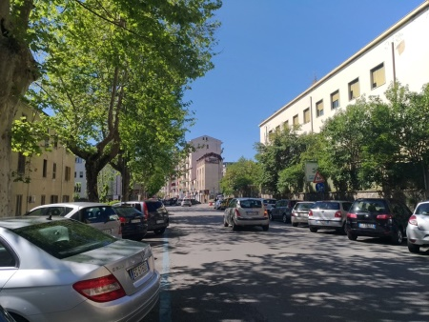
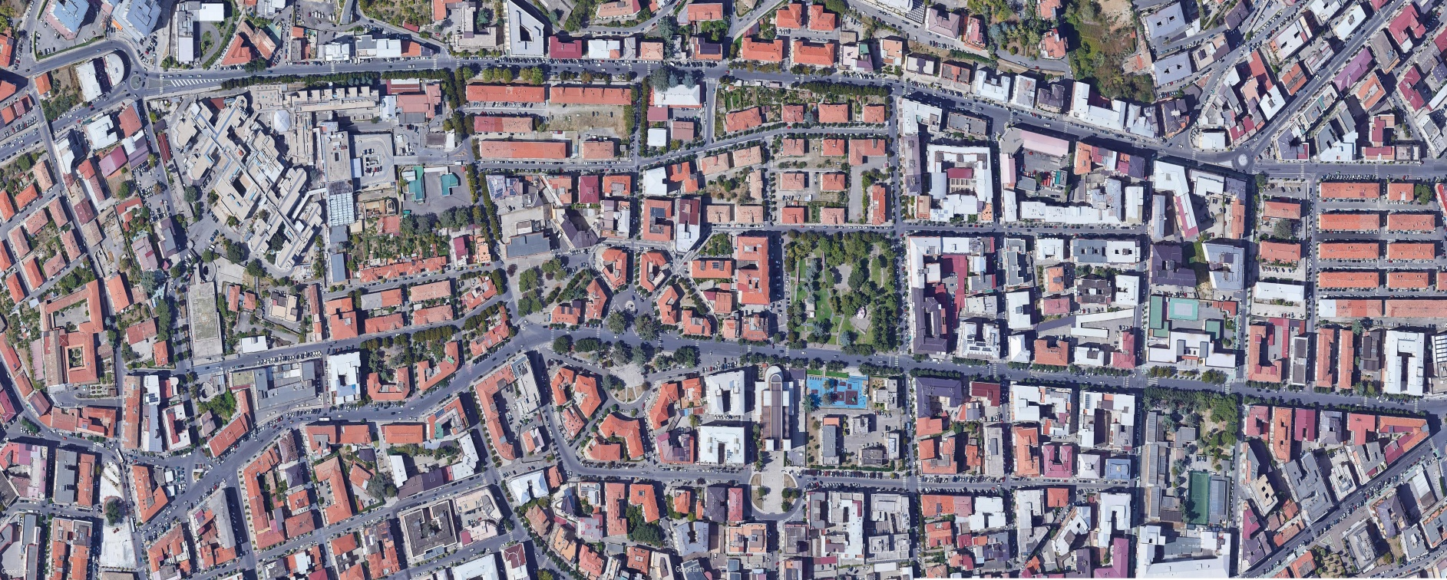
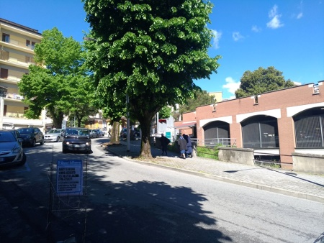
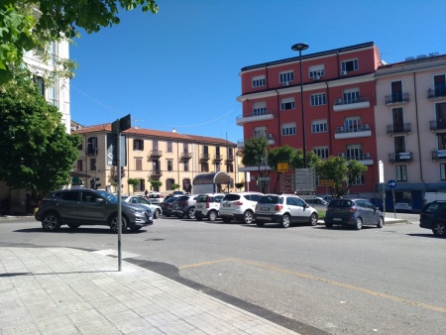
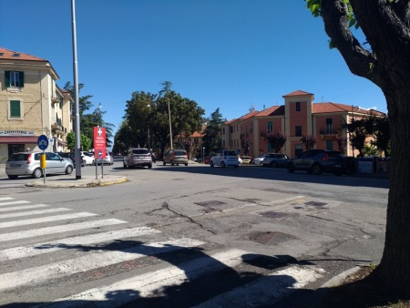
Inquadramento Territoriale
INQUADRAMENTO TERRITORIALE

Slide 4
Per il miglioramento delle prestazioni della rete stradale riguardante l’ area dell’ Ospedale di Cosenza il procedimento prevede 3 fasi progettuali:
FASE 1
Rilievo dei flussi veicolari
Creazione della matrice Origine-Destinazione
Ricostruzione della rete stradale di studio attraverso il software «TRITONE»
FASE 2
Simulazione dello STATO ATTUALE con diversi modelli di car-following
Scelta dell’ adeguato modello di car-following
Individuazione delle criticità dello STATO ATTUALE
FASE 3
Elaborazione della proposta progettuale
Simulazione dello STATO DI PROGETTO
Confronto tra lo STATO ATTUALE e lo STATO DI PROGETTO
Scelta della soluzione migliorativa al caso di studio
STUDIO DELLA RETE STRADALE

Slide 5
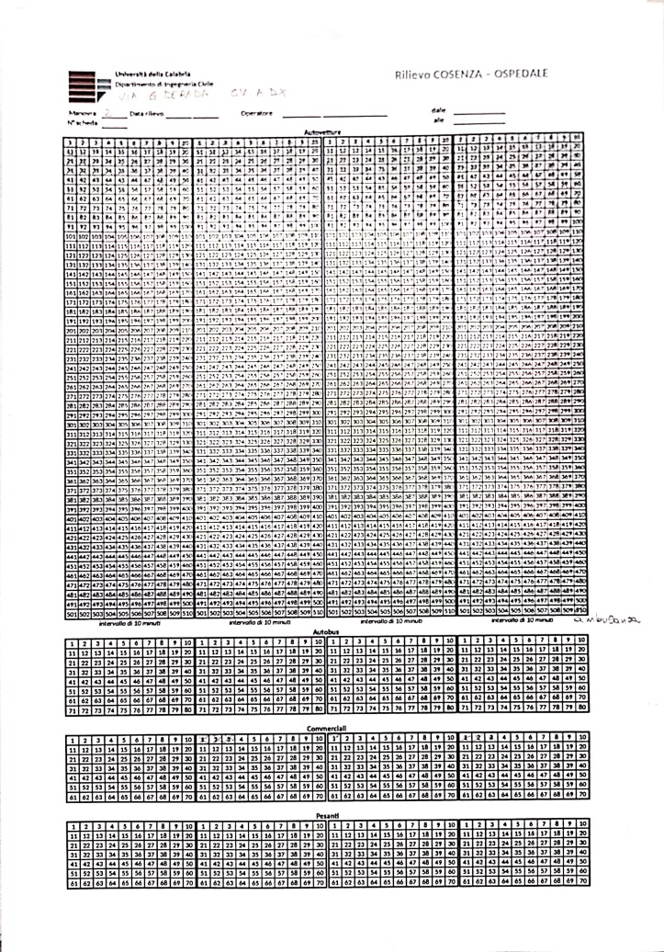
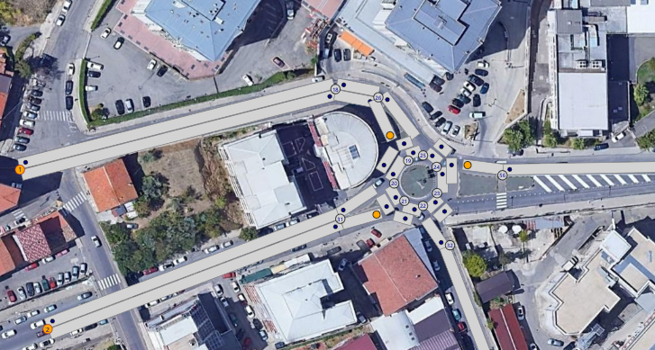
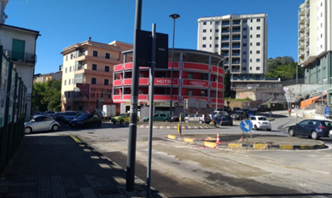
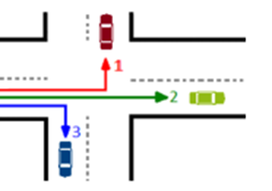

FASE 1- Rilevo, creazione matrice O-D, e creazione della rete (Domanda ed Offeta)
Rilievo del traffico e schematizzazione delle manovre
2. Creazione delle matrici O/D
3. Ricostruzione della rete «TRITONE»

Slide 6
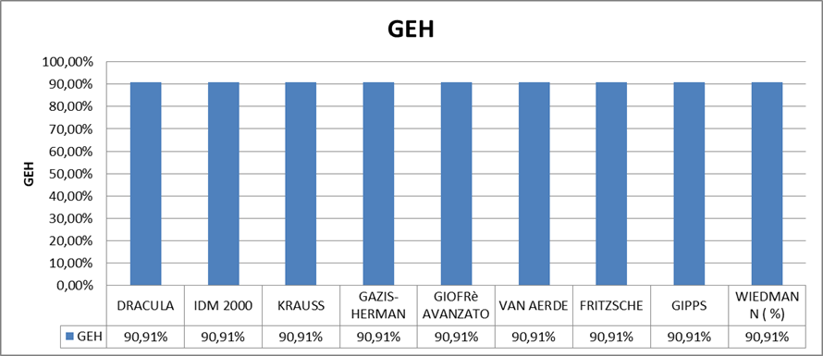

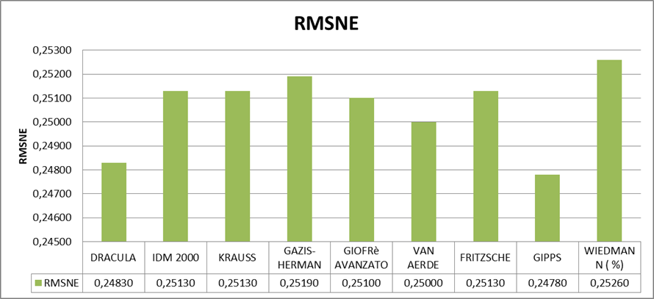

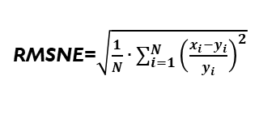
FASE 2 – STATO ATTUALE: Scelta del modello di car following
Con riferimento allo STATO ATTUALE si procede alle simulazioni tramite software. Dai risultati dei set di 20 simulazioni con i vari modelli di car-following si ottengono i seguenti risultati:
RMSNE=$\sqrt{\frac{1}{N}∙\sum_{i=1}^{N}{{\left(\frac{x_{i}−y_{i}}{y_{i}}\right)}^{2}}}$
Il modello adottato è quello di GIPPS (AIMSUN)

Slide 7

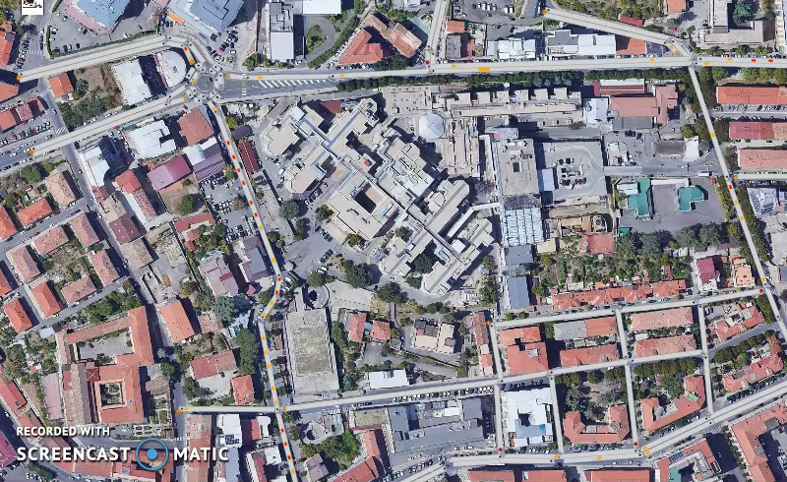
FASE 2 – STATO ATTUALE : Individuazione delle criticità
VIA alle SIMULAZIONI !!!
Si è passati alla Simulazione dello scenario attuale all’ individuazione delle criticità presenti sulla rete:

Slide 8
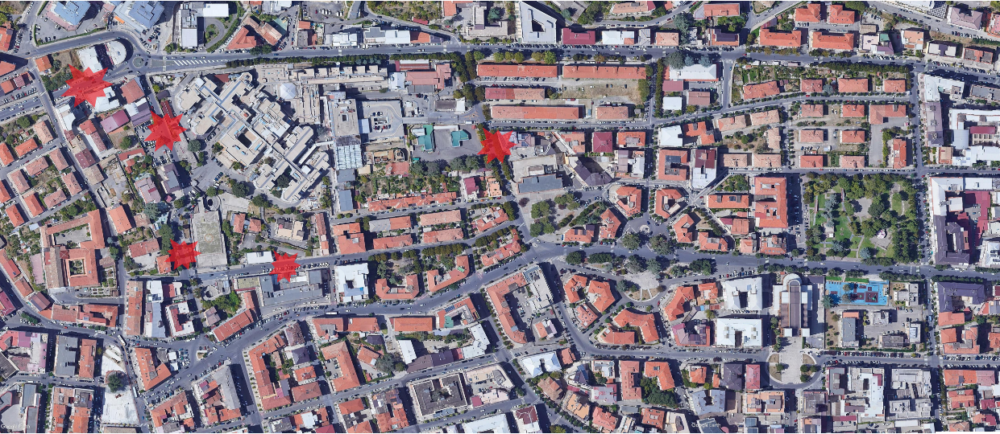
FASE 2 – STATO ATTUALE : Individuazione delle criticità
Si è passati dalla Simulazione dello scenario attuale all’ individuazione delle criticità presenti sulla rete:
Congestione dell’ area
Pochi veicoli che transitano nell’ area per raggiungere il parcheggio privilegiando altre manovre che provocano congestione

Slide 9
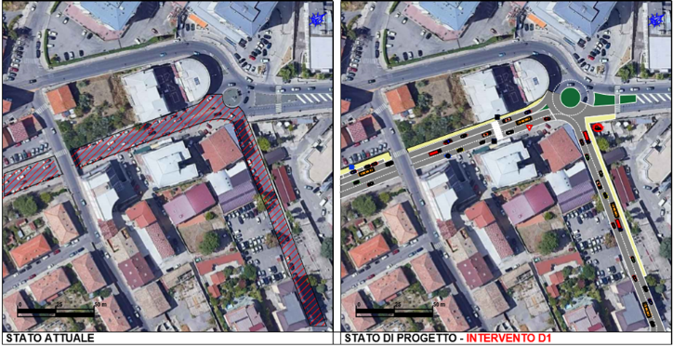
FASE 3 – STATO DI PROGETTO: Elaborazione della proposta progettuale
INTERVENTI PROPOSTI
INTERVENTO D1
Raddoppio di corsia di un braccio di immissione, proveniente da sud, della rotatoria in prossimità del Vescovo Rosso e di Via Felice Migliori.

Slide 10
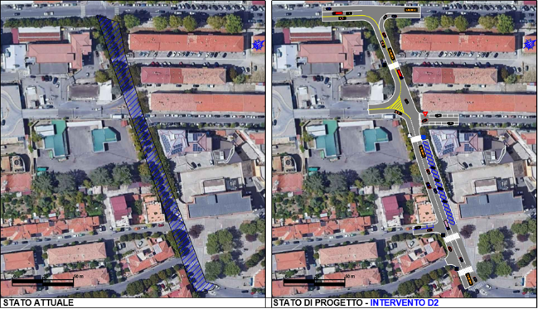
FASE 3 – STATO DI PROGETTO: Elaborazione della proposta progettuale
INTERVENTI PROPOSTI
INTERVENTO D2
Una corsia preferenziale ad uso esclusivo delle autoambulanze nel primo tratto della Strada Statale 19 delle Calabrie e raddoppio della sede stradale e la realizzazione di un asse viario a due corsie sul secondo tratto della stessa (dall’altezza dell’ingresso del pronto soccorso).

Slide 11
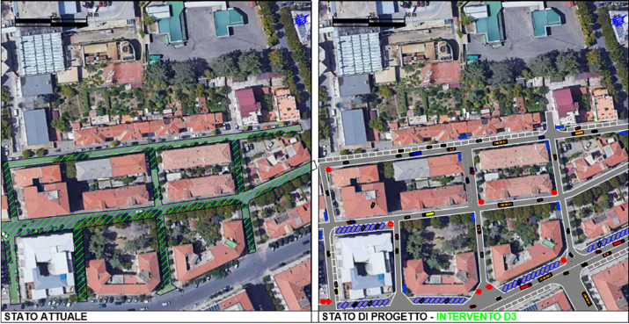
FASE 3 – STATO DI PROGETTO: Elaborazione della proposta progettuale
INTERVENTI PROPOSTI
INTERVENTO D3
Inversione del senso di marcia del senso unico già presente su Via Pola e Via Gorizia.

Slide 12
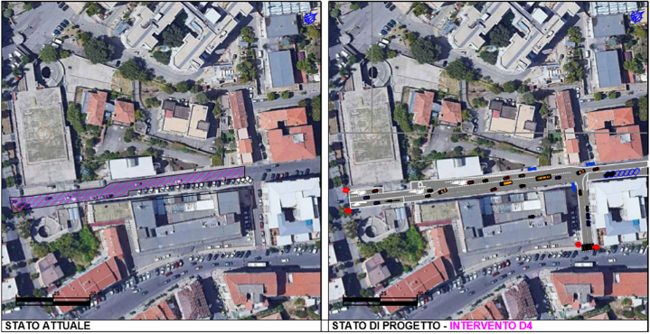
FASE 3 – STATO DI PROGETTO: Elaborazione della proposta progettuale
INTERVENTI PROPOSTI
INTERVENTO D4
Raddoppio di corsia su Via Fiume.

Slide 13
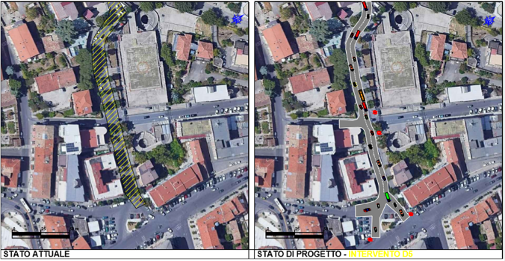
FASE 3 – STATO DI PROGETTO: Elaborazione della proposta progettuale
INTERVENTI PROPOSTI
INTERVENTO D5
Raddoppio di corsia sul restante tratto di Via Felice Migliore.

Slide 14
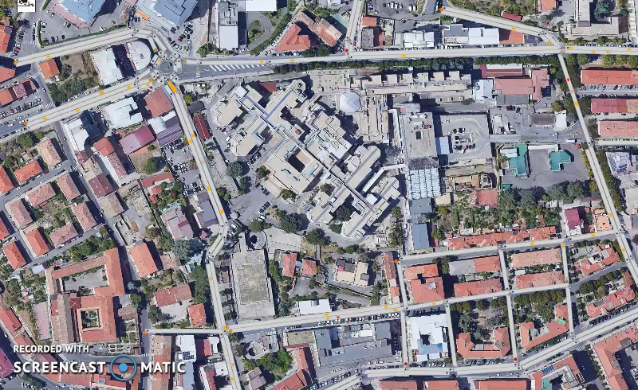
FASE 3 – STATO DI PROGETTO: Simulazione della rete allo stato di progetto
VIA alle SIMULAZIONI !!!
Si è passati alla Simulazione dello scenario di progetto:

Slide 15
FASE 3 – Confronto tra STATO ATTUALE e STATO DI PROGETTO
Tramite con i risultati ottenuti dalle simulazione si passa al confronto tra i due scenari:
 | Parametri | Unità di misura | STATO ATTUALE | STATO DI PROGETTO | Variazioni | Variazioni [%]
PRESTAZIONI | Vel.Cum. | [km/h] | 15,63 | 19,85 | 0,21 | 21,26% | 653,0%
 | Tem.Cum. | [s] | 1294,22 | 1019,07 | 0,27 | 27,00%
 | Veic.Usc.Cum. | [v] | 2990,00 | 3034,00 | 0,01 | 1,45%
 | StopVeicoli | [sec] | 44652,00 | 8031,00 | 4,56 | 456,00%
 | Tem.Speso | [h] | 189,91 | 146,07 | 0,30 | 30,02%
 | Ritardo | [h] | 73,34 | 38,55 | 0,90 | 90,26%
 | Travel Time | [s/km] | 230,37 | 181,40 | 0,27 | 27,00%
INQUINANTI | CO2 | [g/km] | 334,07 | 284,38 | 0,17 | 17,47% | 83,3%
 | Consumi | [l/km] | 0,23 | 0,14 | 0,66 | 65,79%
SICUREZZA | TTC | [sec] | 20,66 | 21,73 | 0,05 | 4,91% | 4,9%
GUADAGNO TOTALE |  |  |  |  |  |  | 741,2%

Slide 16
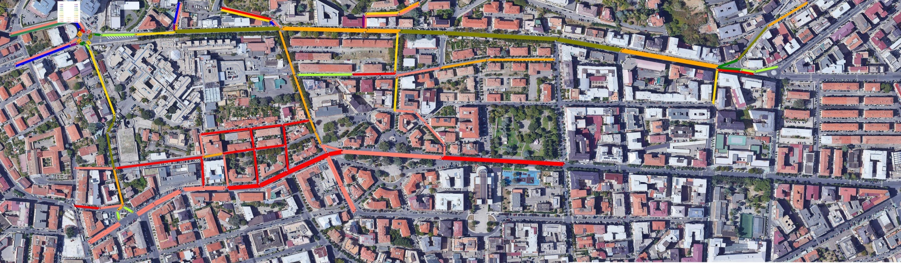
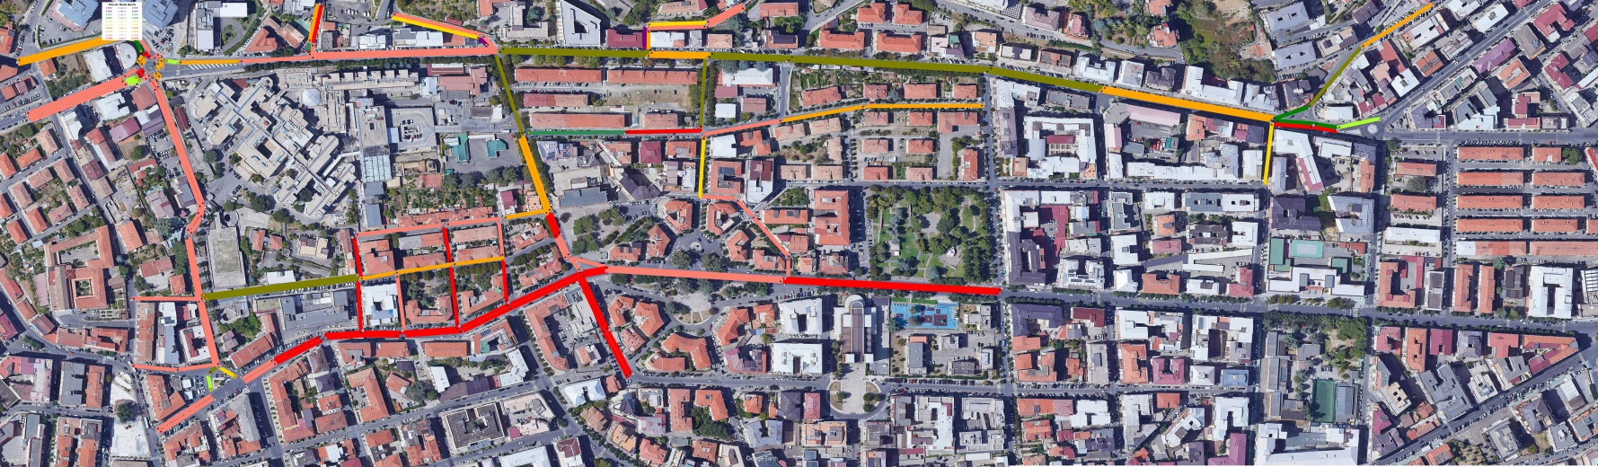
FASE 3 – Confronto tra STATO ATTUALE e STATO DI PROGETTO
Infine possiamo fare un ulteriore confronto tramite i diagrammi restituiti dal software «TRITONE» :
VELOCITA’ MEDIA
Stato attuale
Stato di progetto

Slide 17
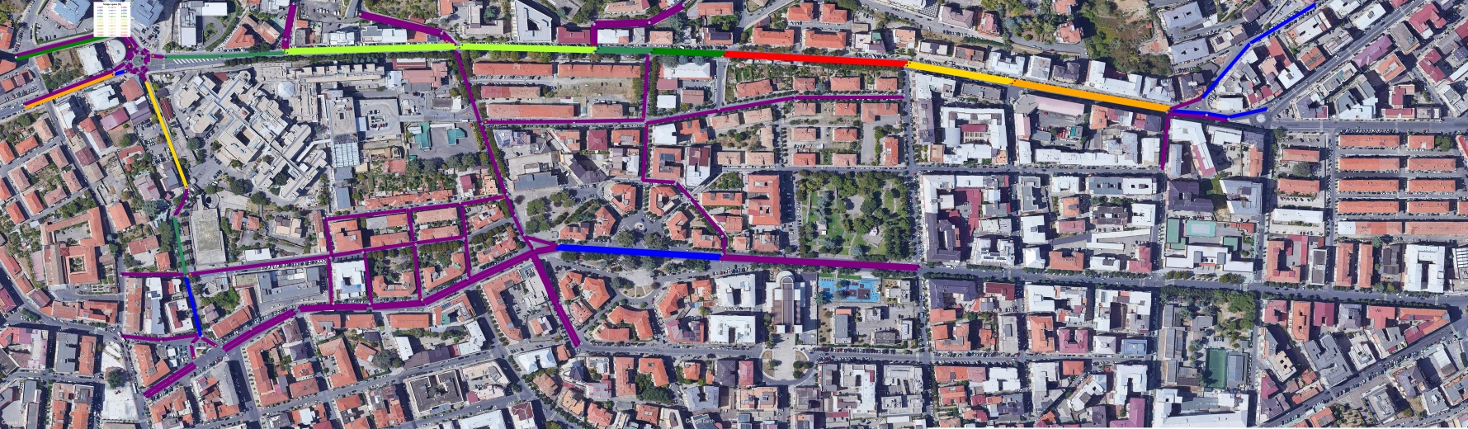
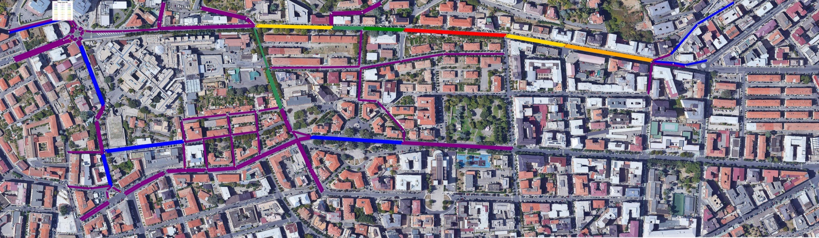
FASE 3 – Confronto tra STATO ATTUALE e STATO DI PROGETTO
Infine possiamo fare un ulteriore confronto tramite i diagrammi restituiti dal software «TRITONE» :
TEMPO SPESO
Stato attuale
Stato di progetto

Slide 18

VALUTAZIONE ECONOMICA
Dopo la redazione del computo metrico estimativo si è stimata una spesa per il committente di 6444 Euro.
CONCLUSIONI
PREVISIONE DI SPESA E COCLUSIONI
Con gli interventi proposti la rete avrà i seguenti benefici:
Riduzione del tempo perso nel tratto congestionato nell’ area della rotatoria in Via della Repubblica con conseguente aumento della velocità media;
Riduzione del tempo perso nel tratto congestionato di in Via Felice Migliori con conseguente aumento della velocità media;
Diminuzione dei consumi per gli utenti su tutta la rete e conseguente diminuzione di CO2
Diminuzione del tempo dovuto agli STOP dei veicoli

Slide 19
GRAZIE
PER
L’ ATTENZIONE !

